Slide 1
第一节 线性规划的对偶问题
一、对偶问题的提出
二、原问题与对偶问题的数学模型
三、原问题与对偶问题的对应关系
继续
返回

Slide 2
一、对偶问题的提出
实例：某家电厂家利用现有资源生产两种
产品， 有关数据如下表：
产品Ⅰ
产品Ⅱ
D
设备A
设备B
调试工序
利润（元）
0
6
1
2
5
2
1
1
15时
24时
5时

Slide 3
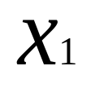

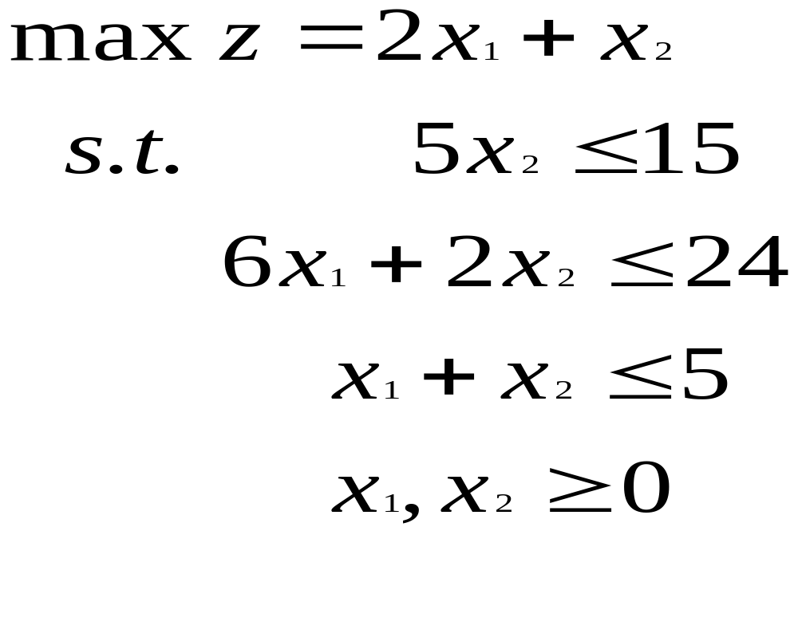

如何安排生产，
使获利最多？
设 Ⅰ产量–––––
Ⅱ产量–––––
厂
家

Slide 4
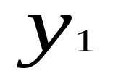
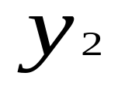
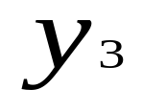

设：设备A —— 元／时
设备B –––– 元／时
调试工序 –––– 元／时
付出的代价最小，
且对方能接受。
厂家觉得比
自己生产有利。
收
购

Slide 5
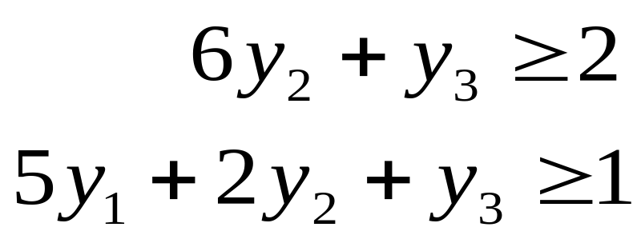
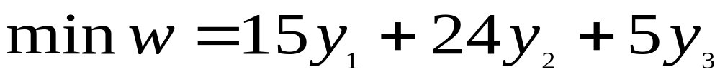

厂家能接受的条件：
收购方的意愿：
单位产品Ⅰ出租
收入不低于2元
出让代价应不低于
用同等数量的资源
自己生产的利润。
单位产品Ⅱ出租收入不低于1元
Ⅰ
Ⅱ
D
设备A y₁
设备B y₂
调试工序y₃
利润（元）
0
6
1
2
5
2
1
1
15时
24时
5时

Slide 6
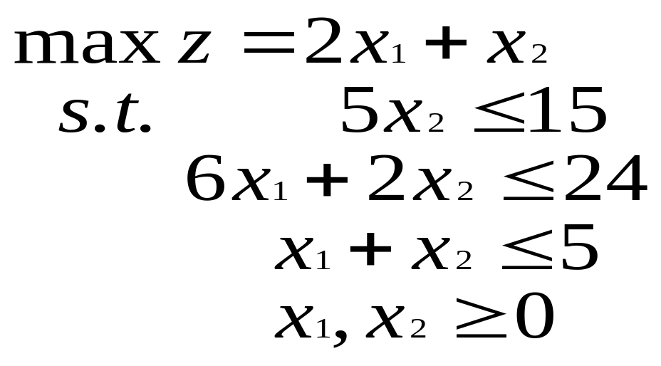

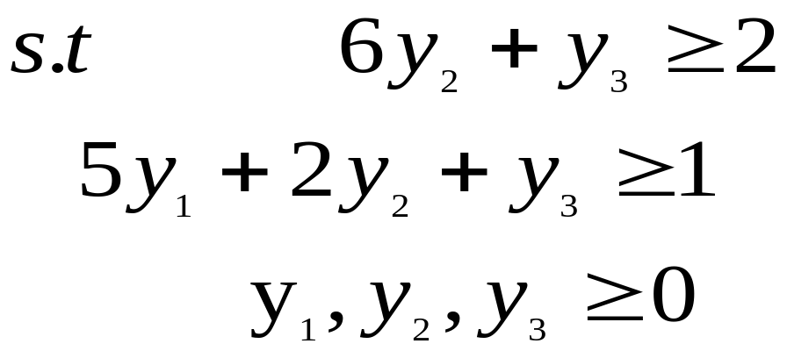
厂
家
原
问
题
一对对偶问题
对
偶
问
题
收
购
厂
家

Slide 7
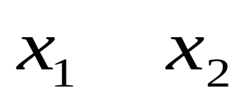
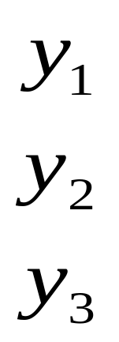
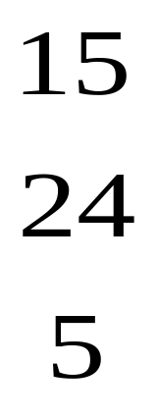
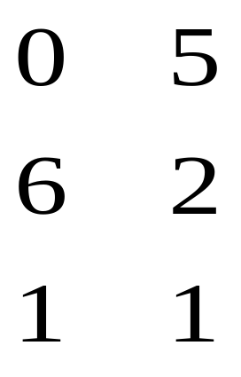
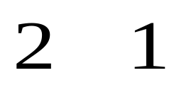
原问题
对
偶
问
题
min
≤
≤
≤
≥
≥
max

Slide 8
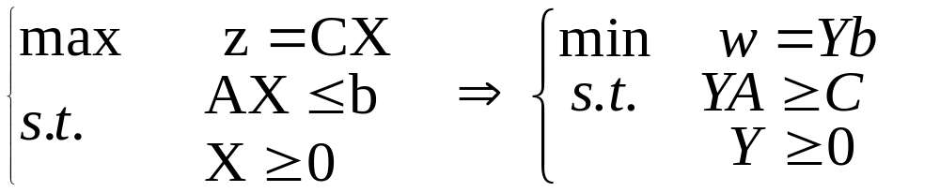
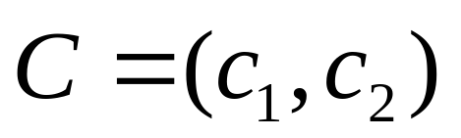
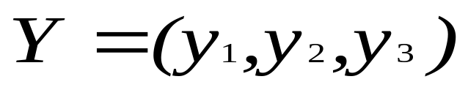
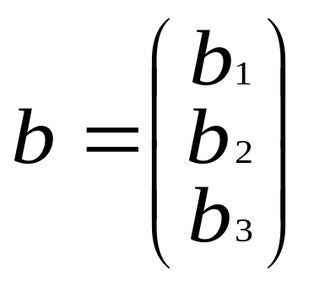
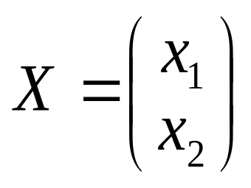
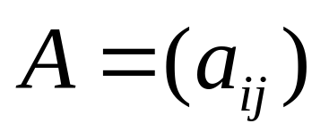
原问题
对偶问题
3个约束
2个变量
2个约束
3个变量
一般规律

Slide 9
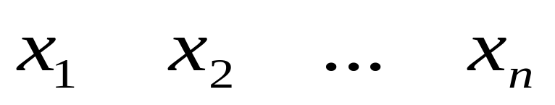
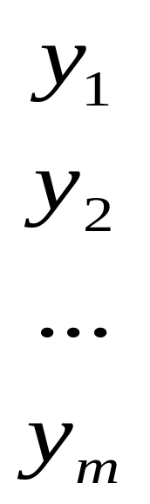
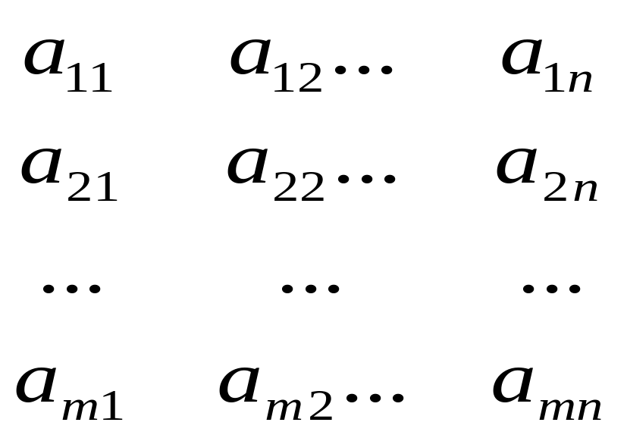
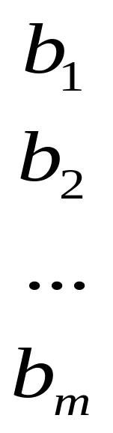
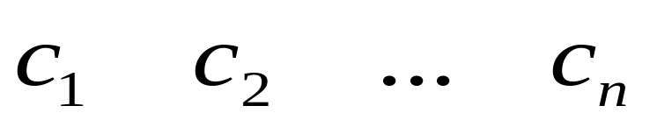
二、对称形式的对偶问题
原问题
min
对
偶
问
题
≤
≤
...
≤
≥
≥
≥
max

Slide 10
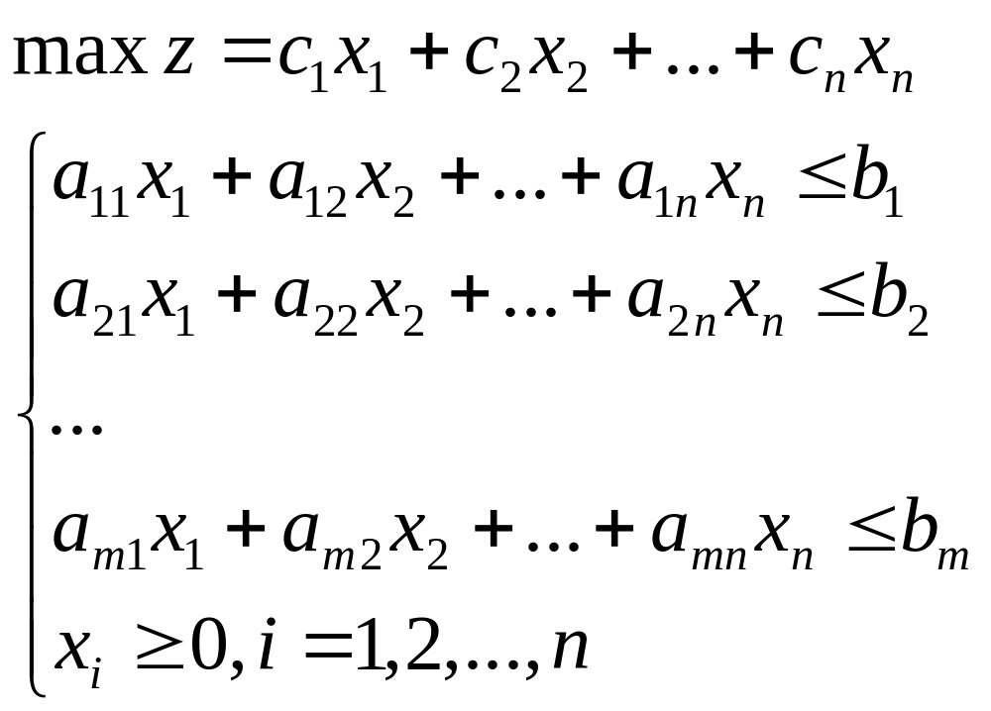
原问题

Slide 11
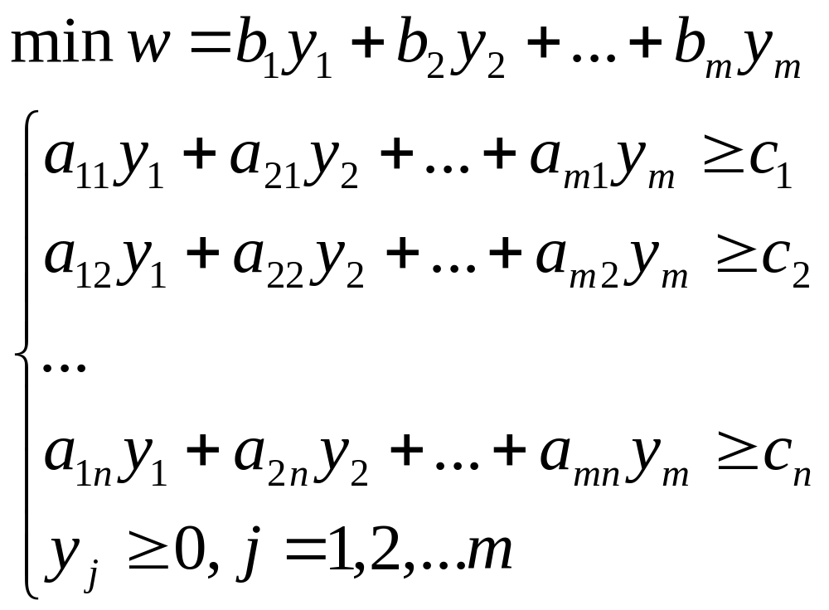
对偶问题

Slide 12
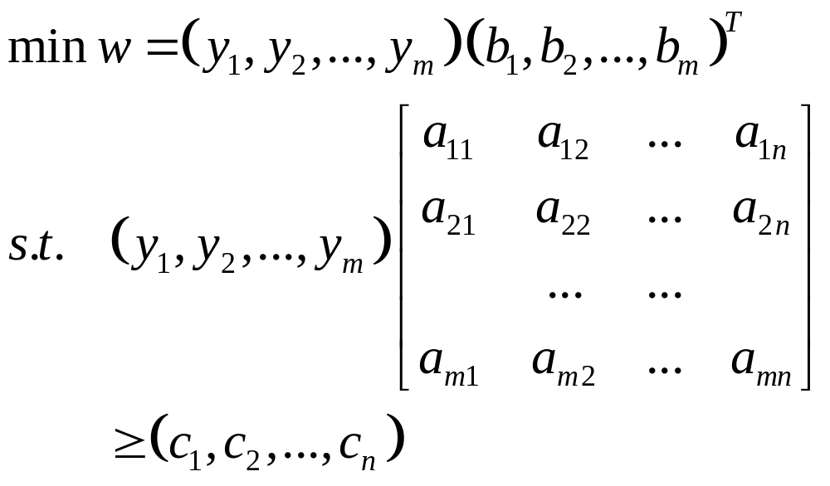
可写成
Y
Y

Slide 13
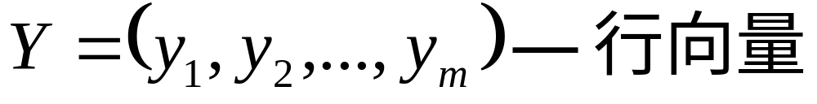
  用矩阵表示
原问题
对偶问题

Slide 14
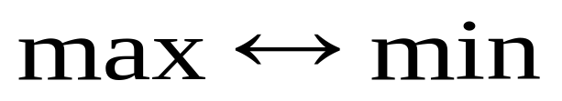



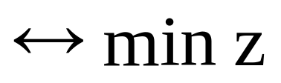


其它形式
的对偶
?
特点：
1．
2．限定向量b 价值向量C
（资源向量）
3．一个约束 一个变量。
4． 的LP约束“ ” 的
LP是“ ”的约束。
5．变量都是非负限制。
对偶问题的对偶是原问题

Slide 15
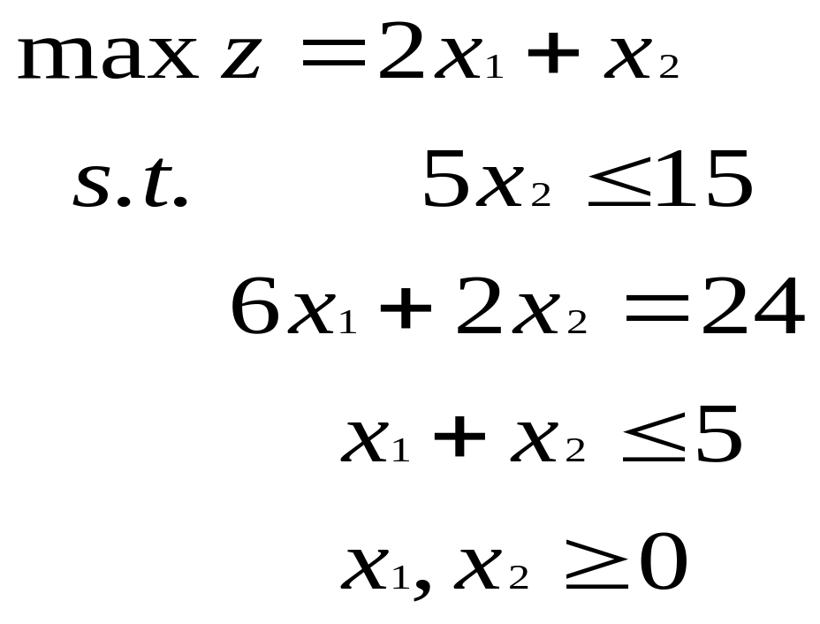
三、非对称形式的对偶
1 若原问题的约束条件中有等式
例：求LP问题的对偶问题
第二个约束是等式

Slide 16
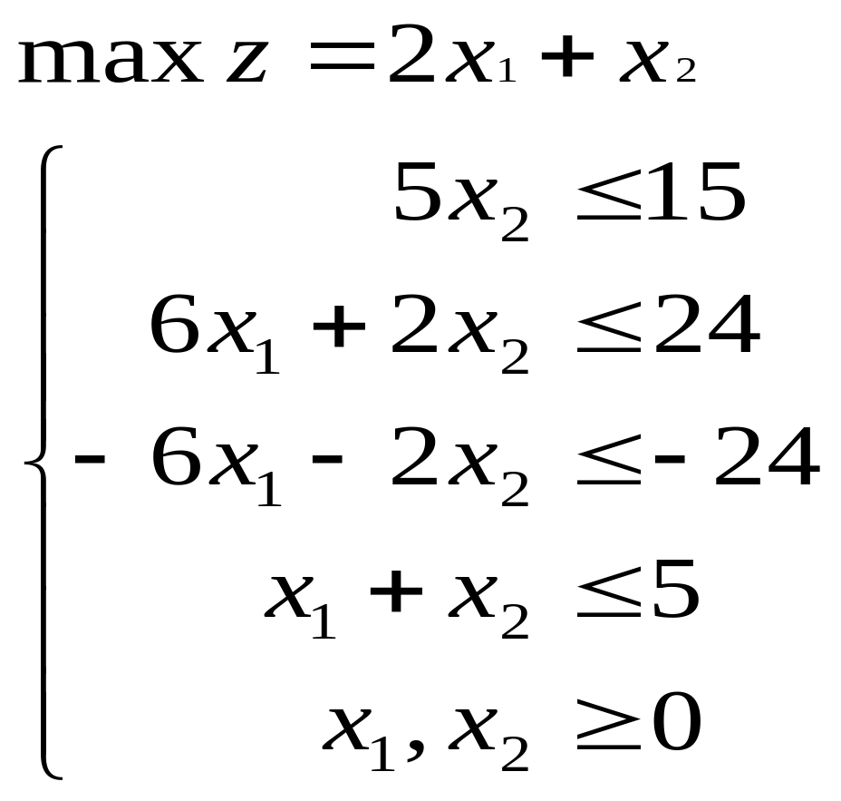
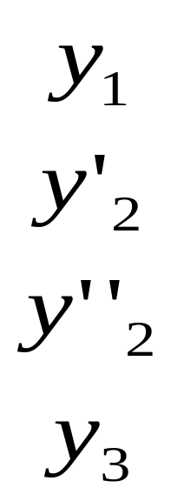
解：
原问题

Slide 17
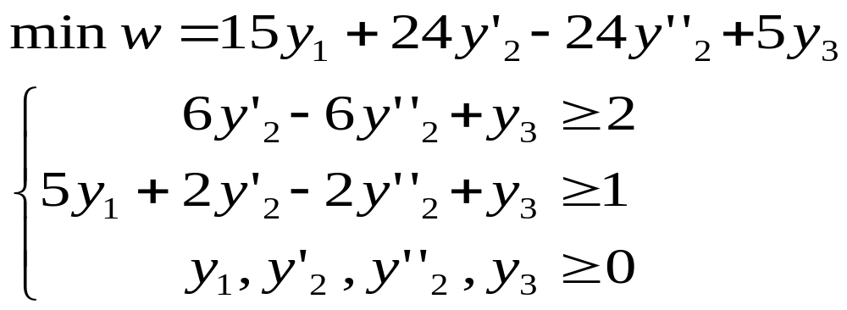
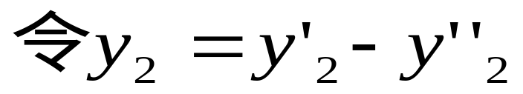
对偶问题

Slide 18
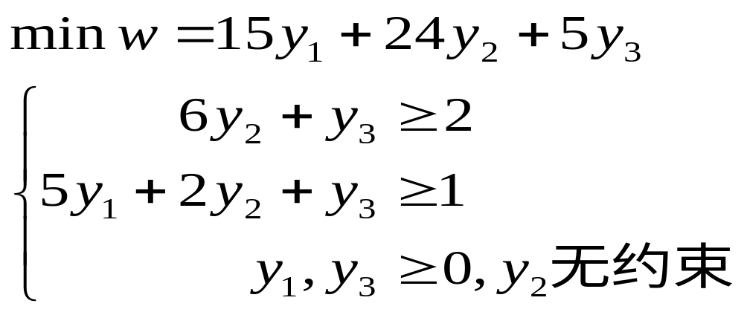
对偶问题

Slide 19
原问题
对
偶
问
题
min
≤
=
≤
无约束
≥
≥
max
结论：等式约束 对偶变量无约束

Slide 20
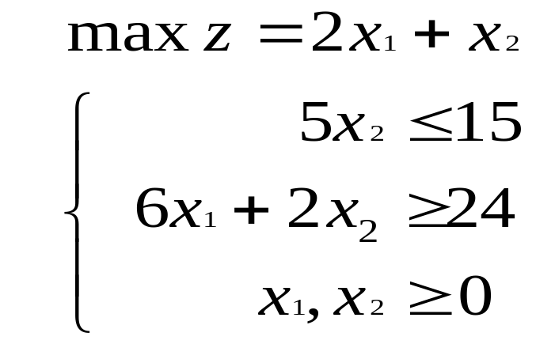
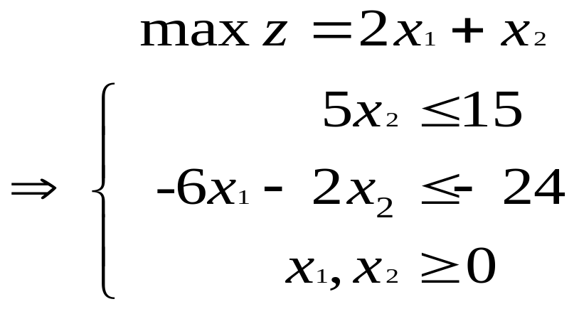
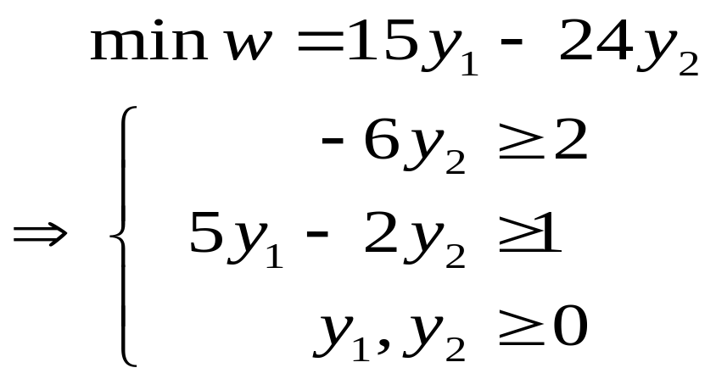
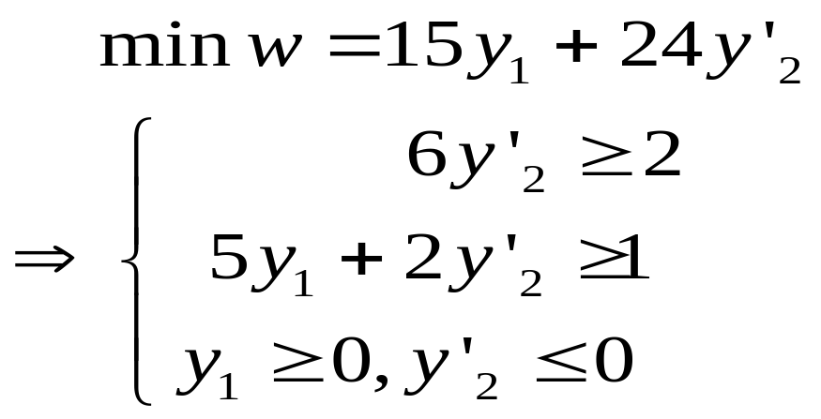
？原问题（max）的约束条件是≥
例：
(y₂’= - y₂)

Slide 21
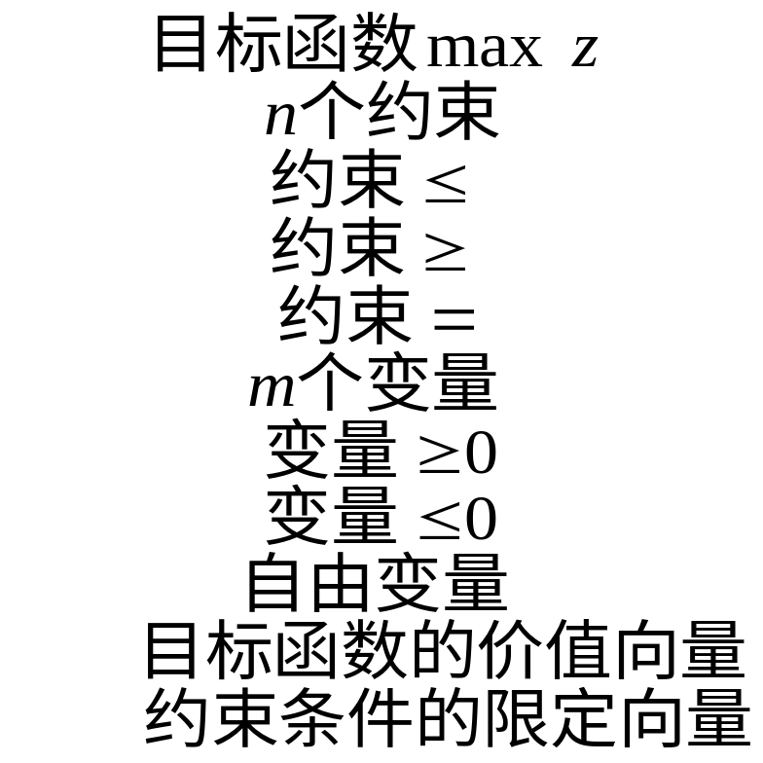
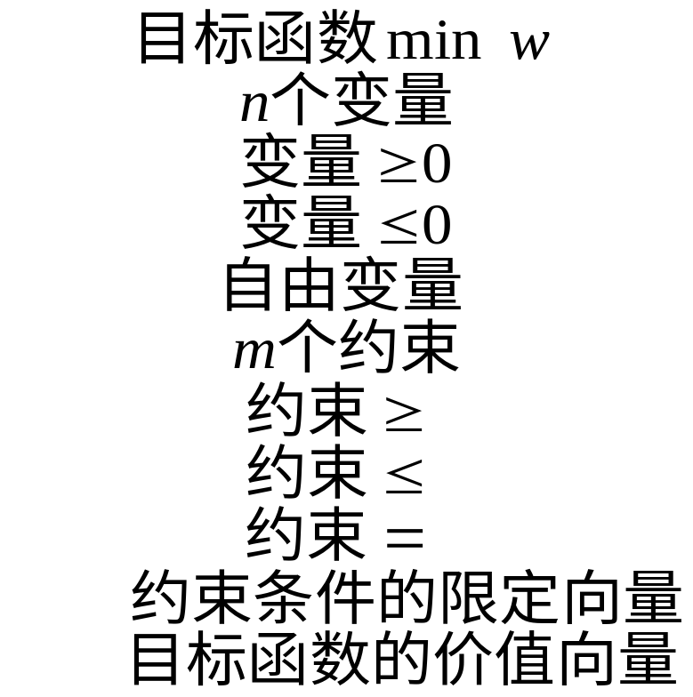

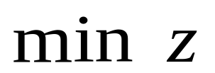
四、原问题与对偶问题的对应关系
原问题（或对偶问题）
对偶问题（或原问题）

Slide 22
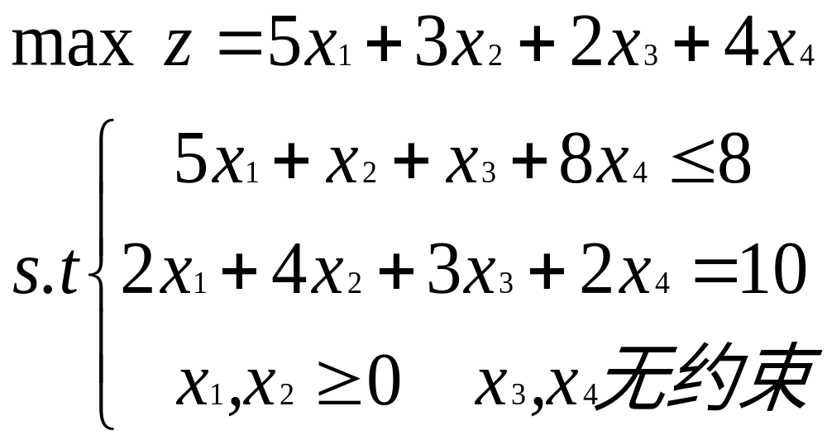
例:

Slide 23
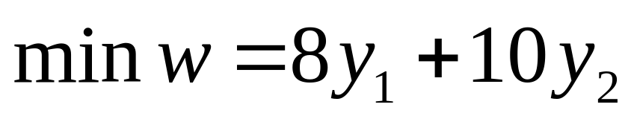
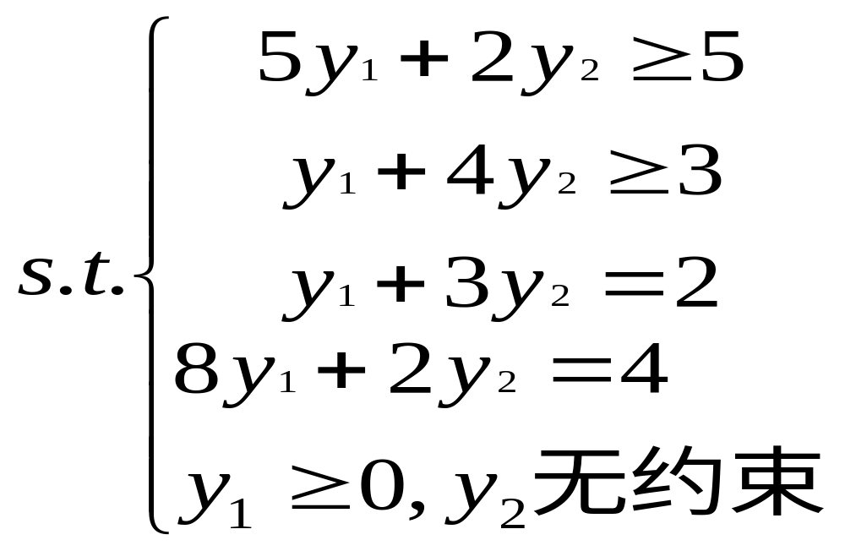
对偶问题为

Slide 24
第一节 线性规划的对偶问题
结束
返回

